Slide 1


TRƯỜNG MN GIANG BIÊN

Slide 2



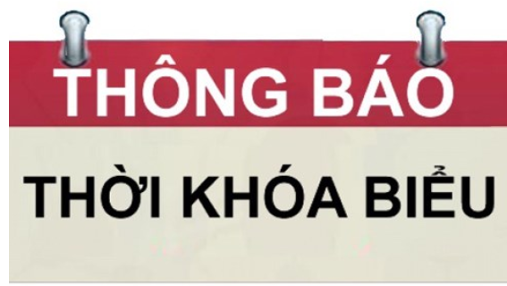
TRƯỜNG MN GIANG BIÊN

Slide 3
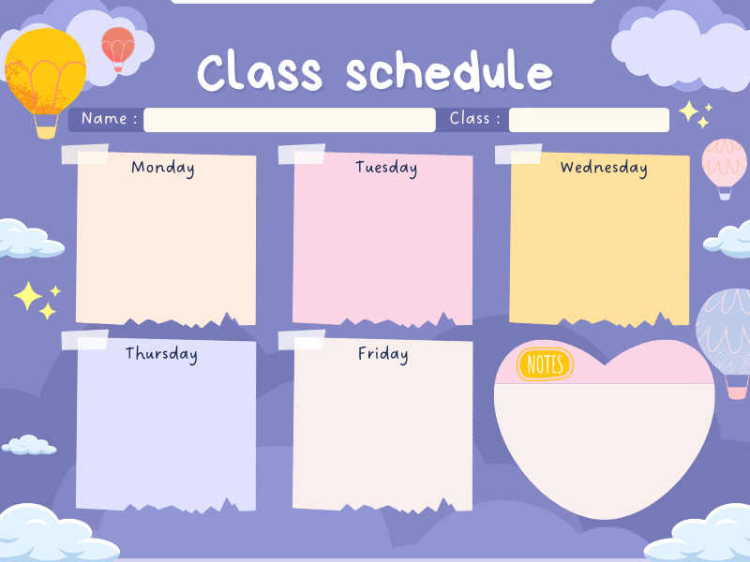
THỜI KHÓA BIỂU THÁNG 11 LỚP MGB C1
Tuần 4: Từ ngày 24/11/2025 đến ngày 29/11/2025
KPXH
VĂN HỌC
TẠO HÌNH
Bé muốn làm nghề gì?
Thơ: Làm bác sĩ
Xé và dán trang phục chú hề
PTVĐ
TOÁN
Saturday
VĐCB: Đi trong đường hẹp đầu đội túi cát. TCVĐ: Kéo co
ÔN LUYỆN
Nhận biết gọi đúng tên hình vuông
  Ôn luyện Bé muốn làm nghề gì?

